Slide 1
PROJECT-Grade
발표자 이종윤
Notes:
안녕하십니까.
이종윤 입니다. 발표 시작하겠습니다.

Slide 2
CONTENTS
01 02 03 04
팀 소개
프로젝트 소개
주요 기능
특이사항
- 팀 이름
팀원 소개
프로젝트 소개
- 페이지 소개
- 사용한 도구 소개
- DB 설계
- 주요 기능 소개
Notes:
발표 순서는 팀 소개 프로젝트 소개 주요 기능 특이사항 순으로 진행겠습니다.

Slide 3

01.
팀 소개
PROJECT
<팀 이름/> 이종윤
※ 성적관리 프로그램 목적
간단하게 학생 및 성적을 입력, 삭제, 수정, 조회 할 수 있도록 만든 프로그램.
많은 학생들의 정보를 관리하기 보다, 한 학년 담임선생님이 개인적으로 쓰기 좋게 많은 기능이 들어가있지 않고 복잡하지 않다.
※ Real purpose
java를 배우고 처음으로 만들어보는 프로그램으로서, 객체지향 적인 사고를 기르고, inherit 과 interface를 이해한다.
MY SQL을 이용해 DB를 사용하고, JDBC를 사용하여 데이터베이스에 접근하여 CRUD를 구현 한다.
JUNIT 을 통해 각각의 기능(DAO)에 대한 단위 테스트를 가능하게 한다.
Java Swing 을 이용하여 UI를 만든다.
Notes:
성적관리 프로그램 목적
간단하게 학생 및 성적을 입력, 삭제, 수정, 조회 할 수 있도록 만든 프로그램 이며
많은 학생들의 정보를 관리하기 보다, 한 학년 담임선생님이 개인적으로 쓰기 좋게 많은 기능이 들어가있지 않고 복잡하지 않습니다.

Slide 4






개발 도구
프로젝트
소개
PROJECT
“ ”
성적관리
Eclipse
JAVA
exERD
클릭
DBeaver
MySQL
GitHub
Notes:
개발에 사용된 도구로는
이렇게 6개의 도구를 사용했습니다.

Slide 5
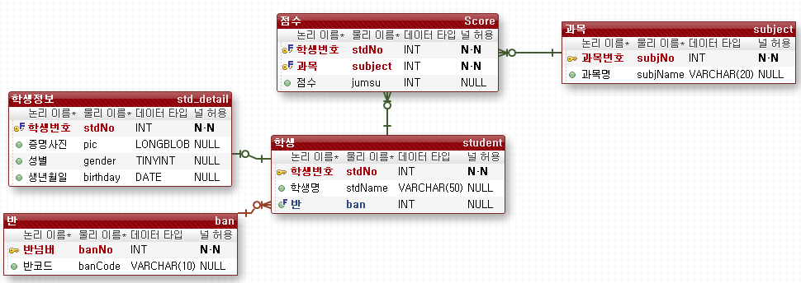
DB 설계
PROJECT
○ 학생 테이블을 중점으로 학생번호가 삭제되면 그에 대한 디테일 모두 삭제되도록 cascade 했다.
○ 학생 테이블을 중점으로 학생번호가 삭제되면 그에 대한 디테일 모두 삭제되도록 cascade 했다.
○ 학생 테이블을 중점으로 학생번호가 삭제되면 그에 대한 디테일 모두 삭제되도록 cascade 했다.
○ 학생 테이블을 중점으로 학생번호가 삭제되면 그에 대한 디테일 모두 삭제되도록 cascade 했다.
○ 학생 추가되면 기본적으로 과목별 성적이 모두 “0”이 되도록 Trigger 설정을 해두었다.
○ 학생 추가되면 기본적으로 과목별 성적이 모두 “0”이 되도록 Trigger 설정을 해두었다.
○ 학생 추가되면 기본적으로 과목별 성적이 모두 “0”이 되도록 Trigger 설정을 해두었다.
○ 학생이 삭제되면 그 학생의 성적은 삭제되지 않으므로, 그 학생에 대한 성적을 모두 지워지도록 Trigger
설정해두었다.
○ 학생이 삭제되면 그 학생의 성적은 삭제되지 않으므로, 그 학생에 대한 성적을 모두 지워지도록 Trigger
설정해두었다.
○ 학생에 대한 정보와 과목별 점수 그리고 평균 까지 한번에 볼 수 있는 view를 생성했다.
Notes:
DB설계는
학생 테이블을 중심으로 학생번호가 삭제되면 그에 대한 디테일 정보가 모두 삭제되도록 Cascade 했습니다.
학생이 추가되면 기본적으로 성적이 모두 0 이 되도록 Trigger설정을 해두었으며
학생이 삭제되면 그 학생의 성적은 삭제되지 않으므로, 그 학생에 성적을 모두 지워지도록 Trigger설정을 해두었습니다.
학생에 대한 정보와 과목별 점수 그리고 평균 까지 한번에 볼 수 있는 view를 생성했습니다.

Slide 6
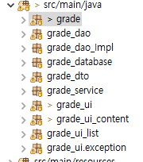




CLASS 관계
프로젝트
소개
PROJECT
0
SIMPLE
CLASS 관계
Example
학생Class
Notes:
DTO 즉 계층간 데이터 교환을 위한 객체들이 생성되고
DAO 즉 계층간 데이터 접근을 위한 객체에게 전달됩니다.
그리고 서비스를 통해 Manager User Interface에 연결됩니다.
ManagerUI는 Content Panel Class 과 Table 기능들이 있는 List Class로 구성되어 있습니다.

Slide 7
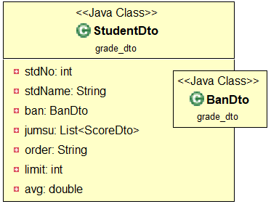
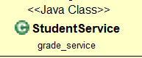
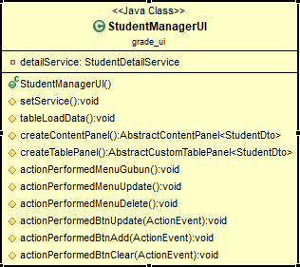
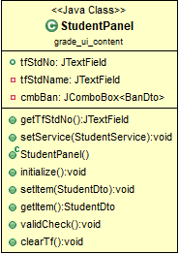
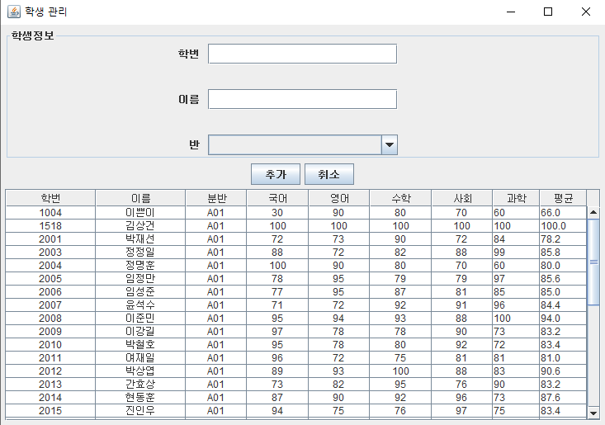

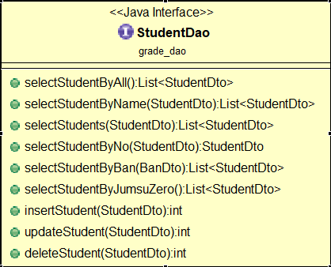
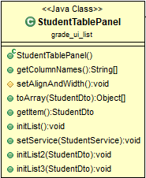
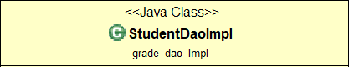
CLASS 관계2
프로젝트
소개
PROJECT
]
구현
Notes:
학생 정보에 대한 기능을 보여주는 StudentManagerUI로 예를 들면
학생 정보 들이 담겨있는 DTO가 DB 접근을위해 DAO로 연결되고 Impl에서 구현후 Service를 통해 StudentManagerUI로 연결됩니다.
그 StudentManagerUI는 StudentPanel 클래스과 StudentList 클래스로 구성되어 있습니다.
다른 Subject, Score 등등 클래스도 기본적을 이와같은 관계를 맻고있습니다.

Slide 8
페이지 소개
주요
기능
PROJECT
MAIN
학생
추가, 삭제, 수정
세부정보관리
성적
과목&학반
학생 조회
학생 조회
학생
과목별 성적
입력
엑셀데이터로
성적 및 학생 추가
과목
학생 이름
조회
반 별 검색
검색 학생수
과목별 정렬
Notes:
다음은 주요기능 소개입니다.
학생, 성적 ,과목 ,학반 ,학생조회 ,전체조회 프레임으로 구성되어있습니다

Slide 9
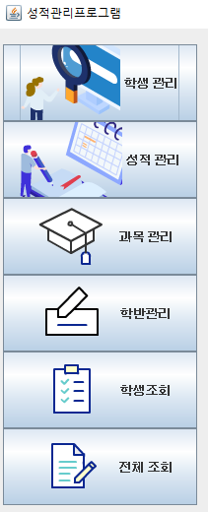
페이지 소개
주요
기능
PROJECT
“ ”
Grade
성적 관리 프로그램.
학생 추가 및 수정 삭제
학생 세부정보 관리
과목별 성적 추가
과목 추가 삭제
학생 세부정보 관리
학생 명 으로 학생 조회
해당 학생 성적 관리 패널로
반 & 출력 학생수 & 과목 별 정렬
Notes:
학생 관리를 누르면 학생 추가, 삭제, 수정 및 세부정보관리를 할 수 있으며
성적 관리를 누르면 과목별 성적 입력, 엑셀 데이터로 학생 및 성적 추가, 엑셀 데이터로 출력을 할 수 있습니다.
과목 관리 에서는 과목 추가, 삭제
학반 관리 에서는 학반 추가, 삭제 가 가능합니다.
학생 조회 에서는 학생 이름으로 조회가 가능하며
전체 조회 에서는 반 별 검색, 검색할 학생 수 설정, 과목별 정렬이 가능합니다.

Slide 10
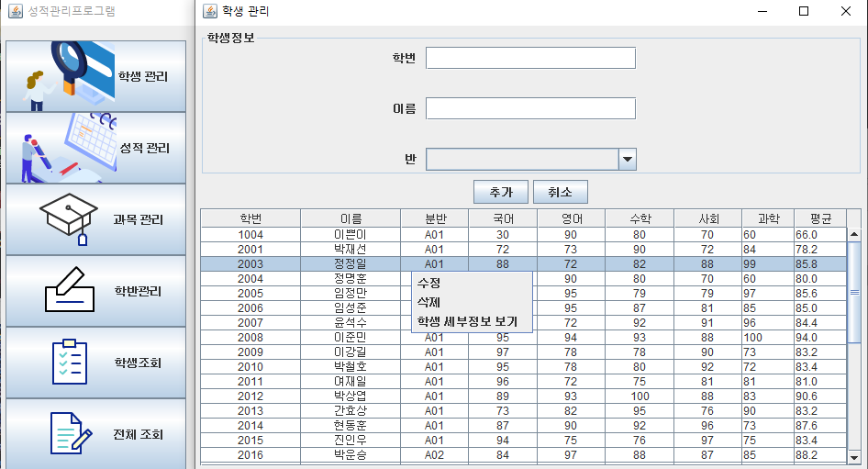
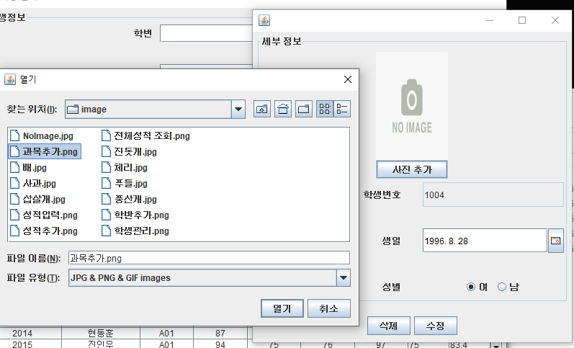
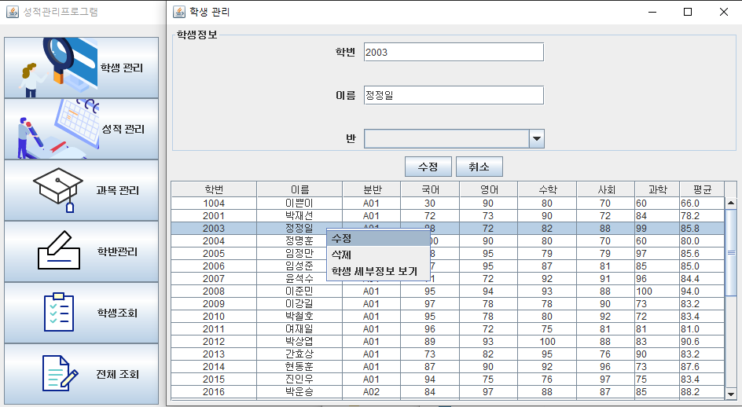
학생 관리 페이지
주요
기능
PROJECT
Notes:
이제 각 프레임 별 세부 기능들을 설명 드리겠습니다.
먼저 학생관리 프레임에서는
학번 이름 반을 입력하고 추가버튼을 눌러 학생을 추가 할 수 있으며,
학생 리스트에서 학생 선택하여 학생 정보 수정도 가능합니다.
또한 학생 세부정보를 누르면 학생사진, 생년월일, 성별까지 관리 할 수 있습니다.

Slide 11
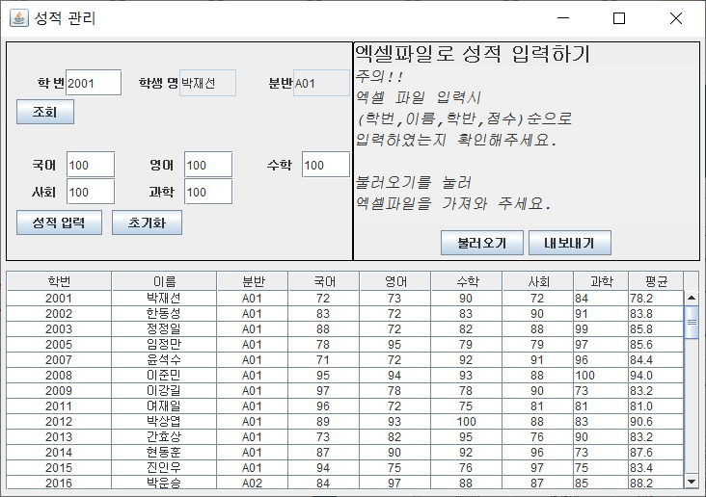
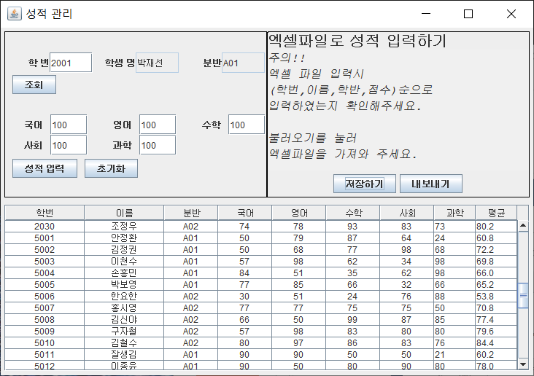
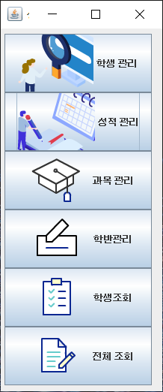
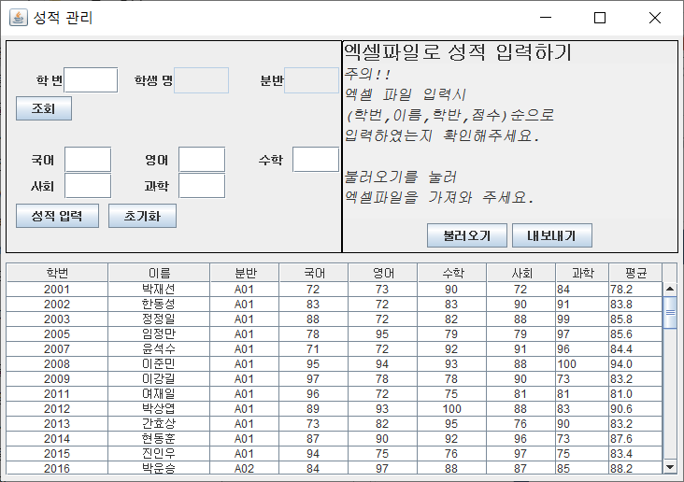
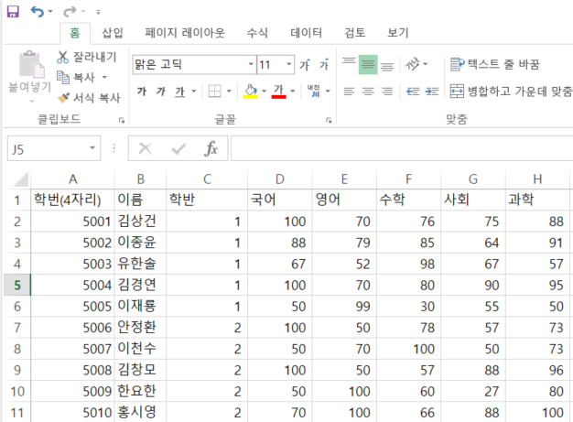
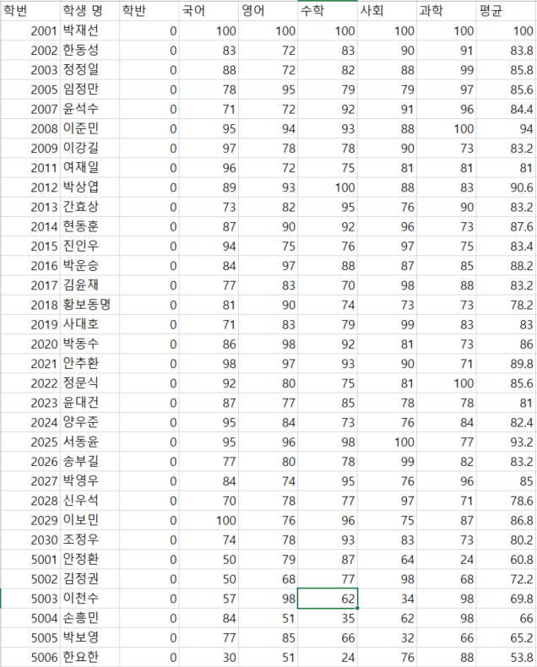
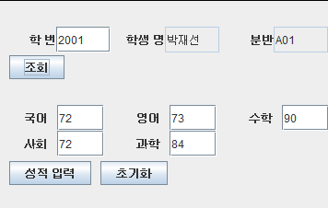
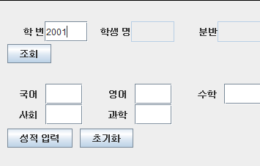
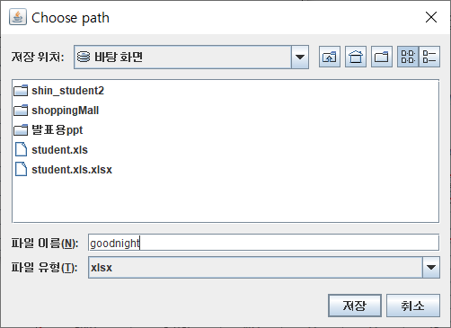
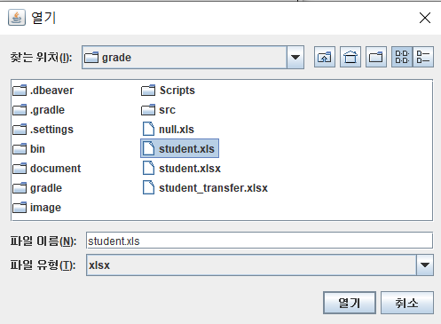
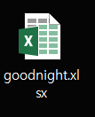
성적관리 페이지
주요
기능
PROJECT
Notes:
학번을 입력하고 조회버튼을 누르면
학생 번호에 맞는 반 정보와 점수를 불러올 수 있습니다.
거기서 성적을 수정하고 성적입력을 누르면
성적이 수정 됩니다.
이렇게 한명한명의 성적을 넣는것이 불편하다싶어서 엑셀데이터를 불러와서 DB에 넣을수 있도록 구현하였습니다.
먼저 형식에 맞게 엑셀을 작성해 줍니다.
이 후 불러오기를 눌러 엑셀파일을 가져 옵니다.
저장하기를 누르면 테이블에 학생 별 성적이 모두 들어가게 됩니다.
반대로 테이블에 있는 모든 학생 별 성적을 가져오고 싶으면 내보내기를 눌러서
저장할 위치를 설정해 저장을 누릅니다.
그럼 바탕화면에 엑셀파일이 생기고
데이터를 다 받아올 수 있습니다.

Slide 12
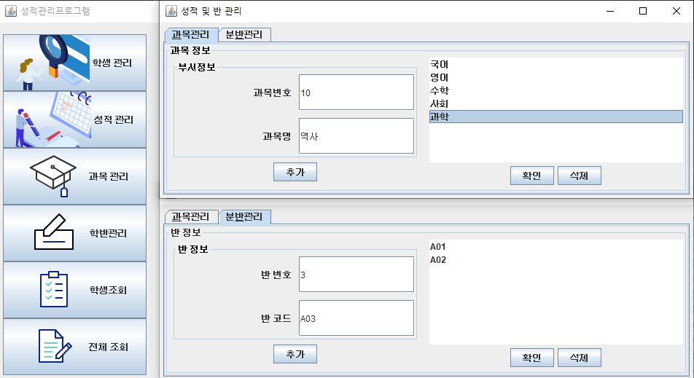
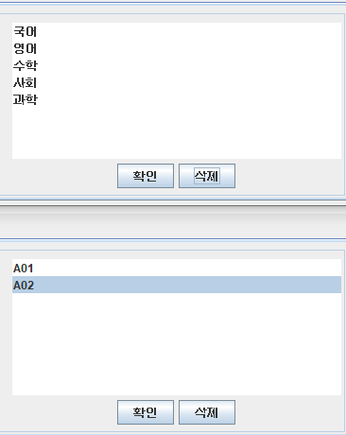
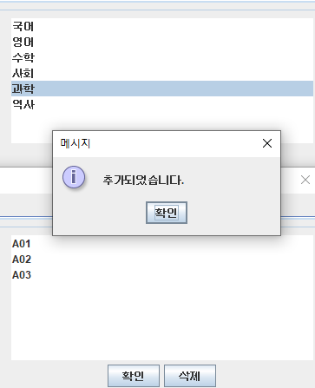
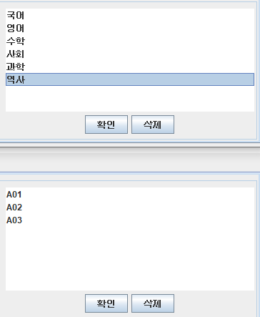
학반 및 과목 관리 페이지
주요
기능
PROJECT
Notes:
학반 및 과목 프레임에서는
과목번호, 과목명 혹은 반 번호, 반 코드를 입력하고 추가 버튼을 눌러 추가 할 수 있으며,
리스트에 있는 과목명이나, 반 코드를 선택하여
삭제도 가능합니다.

Slide 13
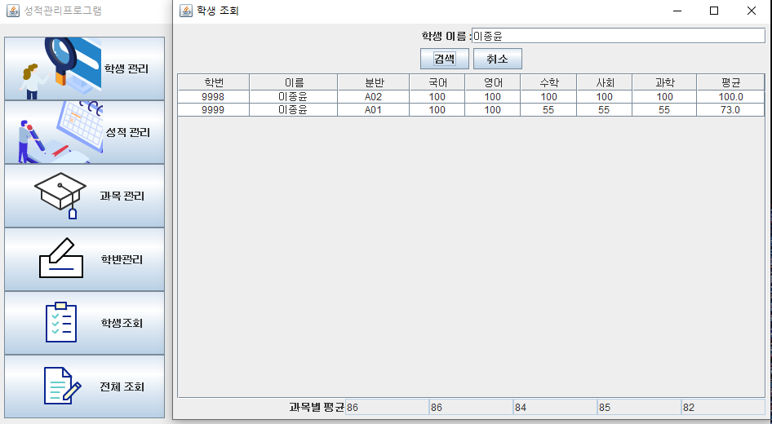
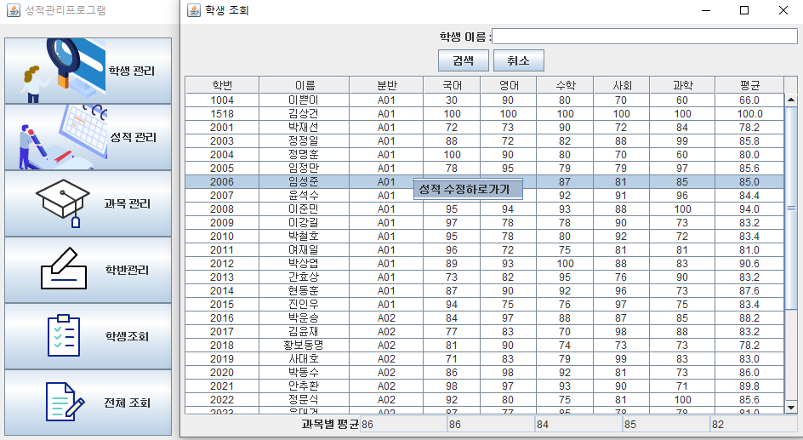
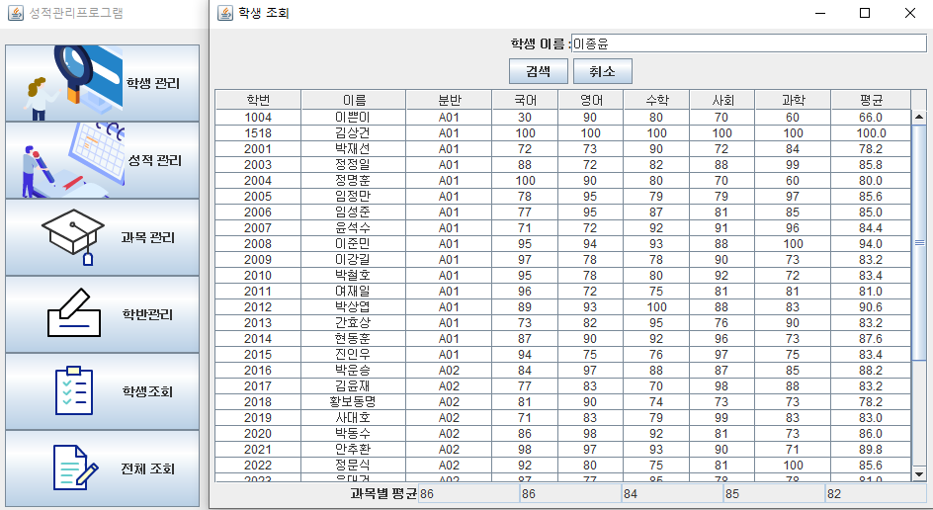
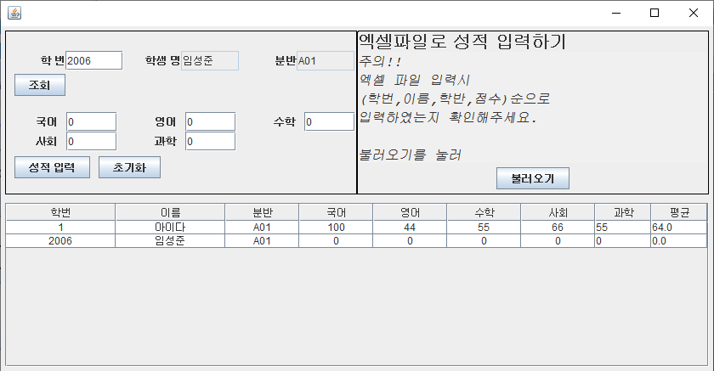
학생 조회 페이지
PROJECT
Notes:
학생이름을 입력하고 검색을 누르면
해당 학생의 정보를 볼 수 있으며, 취소를 누르면
다시 모든 학생의의 정보가 나타납니다. 또한 학생을 선택하여 성적 수정하기를 누르면
성적 프레임에 그 학생의 정보가 입력되어있는 상태로 나옵니다.

Slide 14
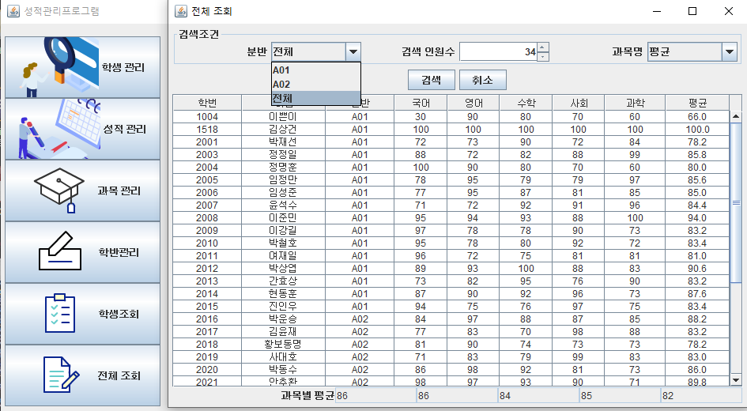
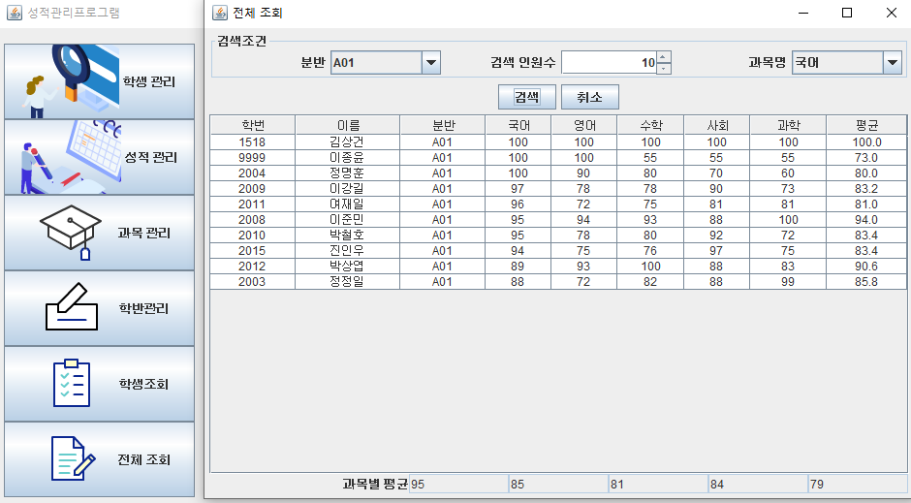
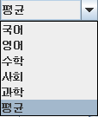
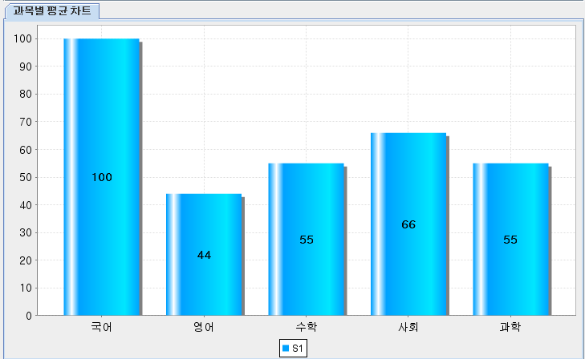
학생 조회 페이지
PROJECT
Notes:
학생 조회 프레임에서는
분반 별 검색이 가능하며 검색할 인원수를 설정할 수 있고, 과목명을 선택하여 그 과목의 성적순으로 정렬 가능합니다. 예를 들어 A1반에 국어성적이 가장 높은 10명을 보고 싶으면
이렇게 검색이 가능합니다. 이전 학생조회프레임과 마찬가지로 성적 수정하러 가기가 가능하며
현재 출력된 학생들의 각 과목별 평균을 차트로 출력되도록 구연하였습니다.

Slide 15
PROJECT
시 연
Notes:
http://minheeblog.tistory.com/category/PPT

Slide 16
PROJECT
느낀 점…
좀 더 추가하고 싶은 부분 (차트를 사용 하여 좀 더 시각적으로 볼 수 있게 구현하기, 텍스트 문서를 이용하여 많은 학생의 Data를 넣는 기능 ) 과 선생님께서 feedback 해준 로그인 기능 추가, UI의 다채롭게 하기 등등...에 대해서 구현하지 못 한 것에 대해 아쉬움을 느낀다.(완료)
제법 쉽게 느껴진 프로젝트라고 생각했지만, 자만 이었다. 빨리 끝낼 수 있다는 생각에 천천히 하게 되었고 중간중간 난관에 부딪힐 때 마다 쉽게 해결할 수 없어서 힘들었다.
다음 프로젝트때는 항상 Github와 주석을 잘 이용해서 가독성 좋게 만들어야 겠다.
Notes:
http://minheeblog.tistory.com/category/PPT
좀 더 추가하고 싶은 부분 (차트를 사용 하여 좀 더 시각적으로 볼 수 있게 구현하기, 텍스트 문서를 이용하여 많은 학생의 Data를 넣는 기능 ) 과 선생님께서 feedback 해준 로그인 기능 추가, UI의 다채롭게 하기 등등...에 대해서 구현하지 못 한 것에 대해 아쉬움을 느낀다.
제법 쉽게 느껴진 프로젝트라고 생각했지만, 자만 이었다. 빨리 끝낼 수 있다는 생각에 천천히 하게 되었고 중간중간 난관에 부딪힐 때 마다 쉽게 해결할 수 없어서 힘들었다.

Slide 17
PROJECT TOURLAND
THANK
YOU
발표자 이 종 윤
Notes:
http://minheeblog.tistory.com/category/PPT

